Slide 1

FrontEnd & BackEnd 개발
국립금오공과대학교
응용수학과
교수/공학박사 신 승 혁
D509
054-478-7810
010-4156-0094
shinbaad@kumoh.ac.kr

Slide 2
FE & BE 개요
Web 개발에 있어서 구분을 하기 위한 방법 (업무분야 구분)
Front End
Back End
Web Design
Database
UI/UX
FrameWork
Client Side Script
ServerSide Script
Full Stack

Slide 3
FE & BE 개요
FE 분야
Web Design
UI/UX
Client Side Script

Slide 4
FE & BE 개요
Web 개발에 있어서 구분을 하기 위한 방법 (기술분야 구분)
Front End
Back End
HTML5
CSS
JavaScript
WAS
Database Server
Java, PHP,
Python, Node.js...
Full Stack

Slide 5
Web 을 이해하기 위하여..
Web을 구성하는 주요 통신 프로토콜
HTTP
- based on TCP/IP
- Connectionless Protocol
- Session Control
- Session ( Server Side Control )
- Cookie ( Client Side Control )

Slide 6
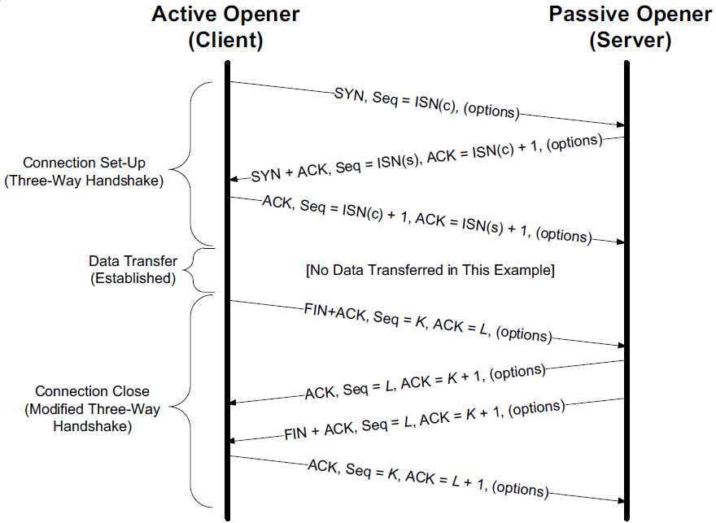
Web 을 이해하기 위하여..
TCP (Transmission Control Protocol)
- 프로토콜 자체는 Connection Oriented

Slide 7
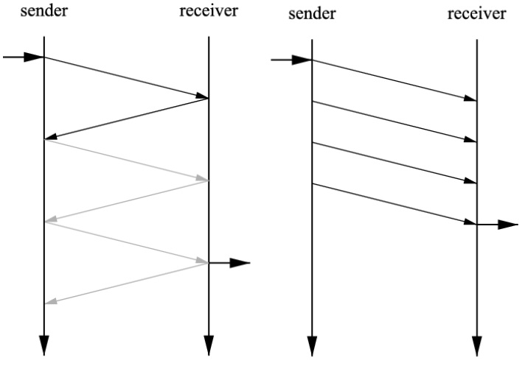
Web 을 이해하기 위하여..
UDP (User Datagram Protocol)
- 프로토콜 자체는 Connectionless
index
sequence

Slide 8
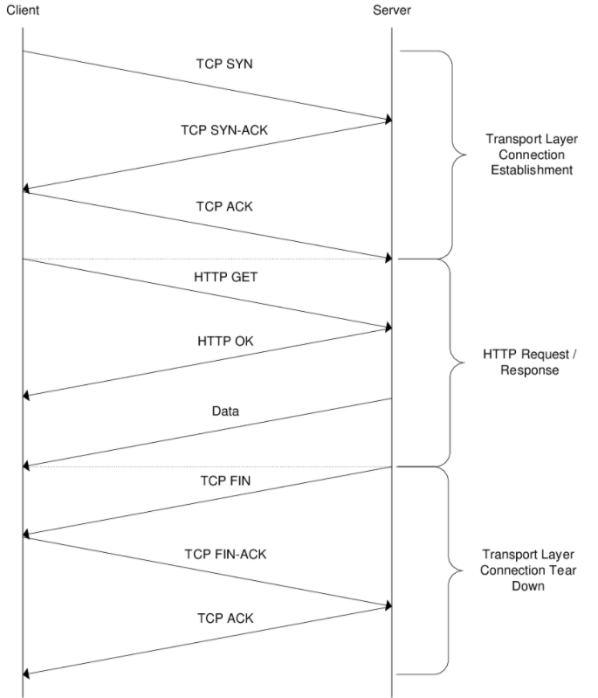
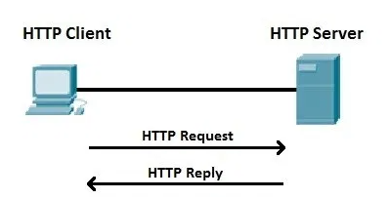
Web 을 이해하기 위하여..
HTTP ( Hyper Text Transfer Protocol )

Slide 9
Web 을 이해하기 위하여..
Connection
- Protocol 에 의하여 설정되는 가상의 물리적 경로
- Connection Oriented Protocol
POP, telnet, SSH, FTP 등
Session
- 사용자의 연결 정보에 의하여 설정되는 가상의 논리적 경로
- 웹에서의 로그인 기능
IMAP, BBS, 인터넷 쇼핑 사이트 등

Slide 10
HTTP 프로토콜
장점
- SIMPLE
- Server상의 문서를 Client에서 출력하기 위한 가장 적합한 방법
단점
- 빈번한 Connection 제어
- Traffic 유발
- Client와 Server간 데이터 공유 문제
- 연결 보안성 문제
- 단점을 극복하기 위한 수많은 노력
ActiveX

Slide 11
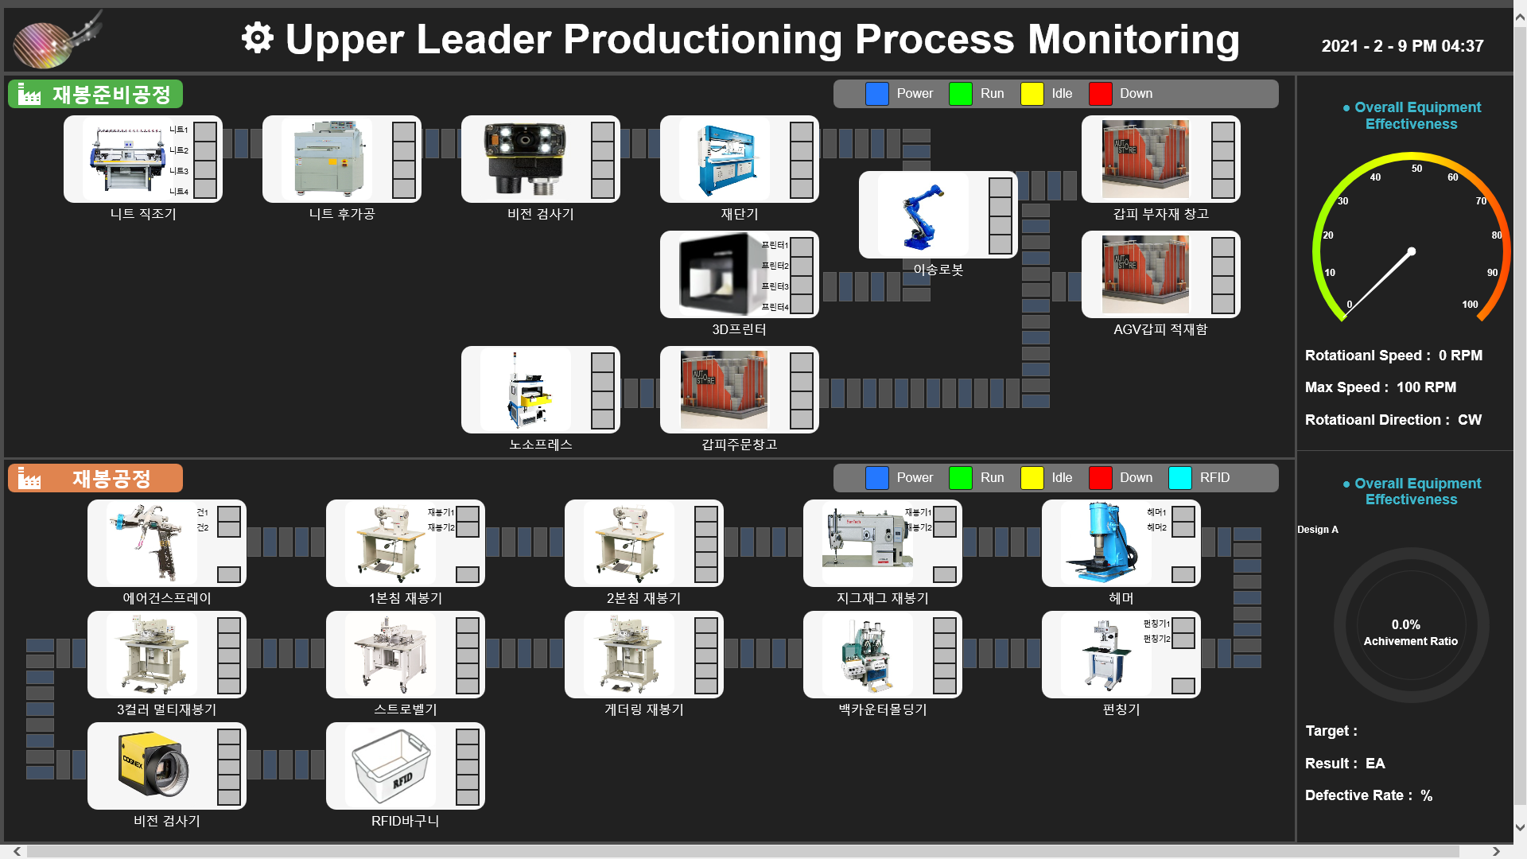
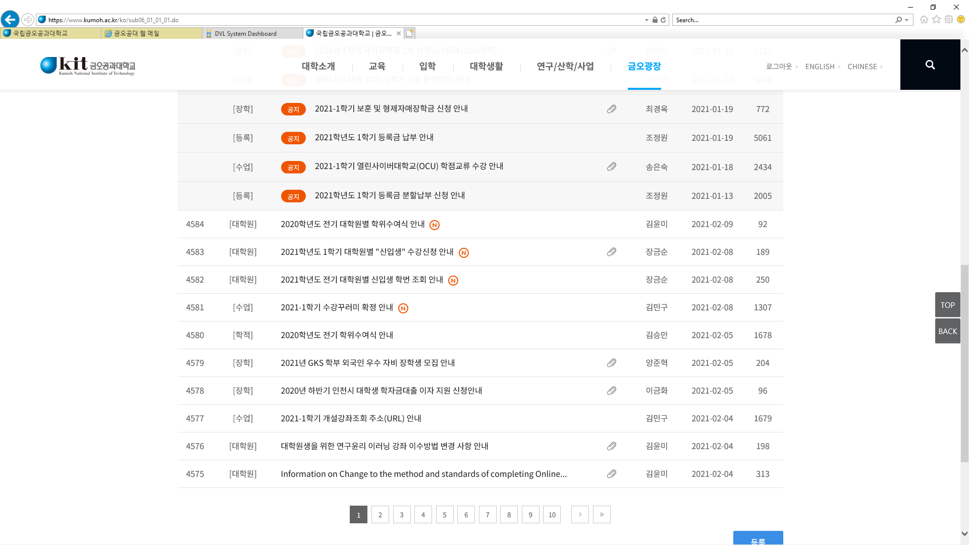
HTTP 단점 극복 과정
빈번한 Connection 제어
- 약간의 데이터 변경으로 화면 갱신을 위하여 전체 페이지를 지속적으로 download
- 화면 Flickering 현상 발생

Slide 12
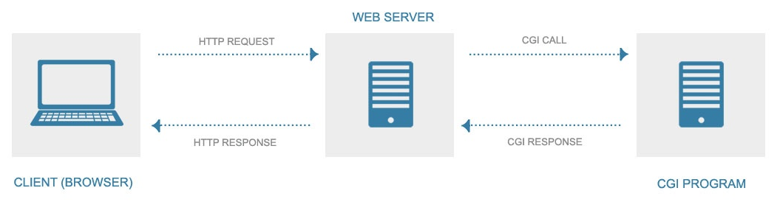
HTTP 단점 극복 과정
Client와 Server간 데이터 공유 문제
CGI (Common Gateway Interface)
- Client와 Server간 데이터를 주고 받는 방식
보안문제

Slide 13
HTTP 단점 극복 과정
Active X
- 사용자의 컴퓨터에 원하지 않는 프로그램을 설치 하도록 유도
- 웹이 아닌 Stand-alone 형태의 프로그램 설치 및 기동을 위한 방법

Slide 14
Script Language
소스코드
컴파일러
소스코드
기계어 코드
빌드
인터프리터
링커
실행
실행파일

Slide 15
Script Language
Client Side Script
- JavaScript ( Dynamic Script )
- HTML ( Static Script )
Server Side Script
- JSP ( Java Server Page )
- ASP ( Active Server Page )
- PHP
- C CGI
- Perl CGI
- Small Talk
Node.js 는 JavaScript를 실행시키기 위한 Interpreter 엔진

Slide 16
Client Side Script Language
Client
WebServer
Back
request view.js
view.js searching
200 OK with view.js
response view.js
view.js running

Slide 17
Server Side Script Language
Client
WebServer
Back
request view.jsp
view.jsp searching
view.jsp running
running result with HTML
running result with HTML

Slide 18
Client/Server Combination Script
JavaScript
JSP, ASP...
JSP
ASP
PHP
..
JavaScript

Slide 19
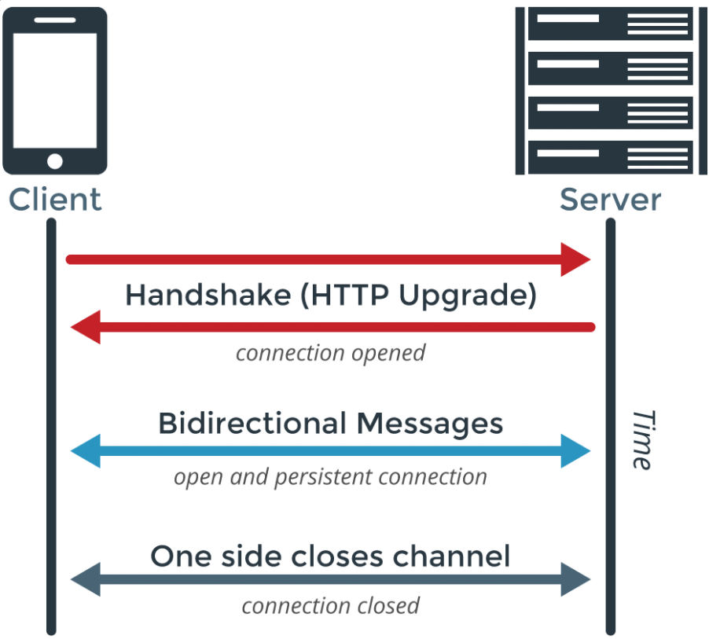
HTTP 단점 극복... 현재
WebSocket
- based on HTTP
- RFC6455
- Dynamic Web
- node.js 의 근간 프로토콜

Slide 20
Framework
Web Application Framework
- 웹 서비스 개발을 위한 Framework
- STRUTS ( for JSP only )
- Spring ( java based )
- 국내 공공기관 표준
- ASP.NET
- Django ( for python )
- Express ( for node.js )
- Vue.js

Slide 21
Framework
Web Application Framework
Front End
Back End
Communication
Control
Database Control
Thread Control
Process Control
Service Control
UI Control

Slide 22
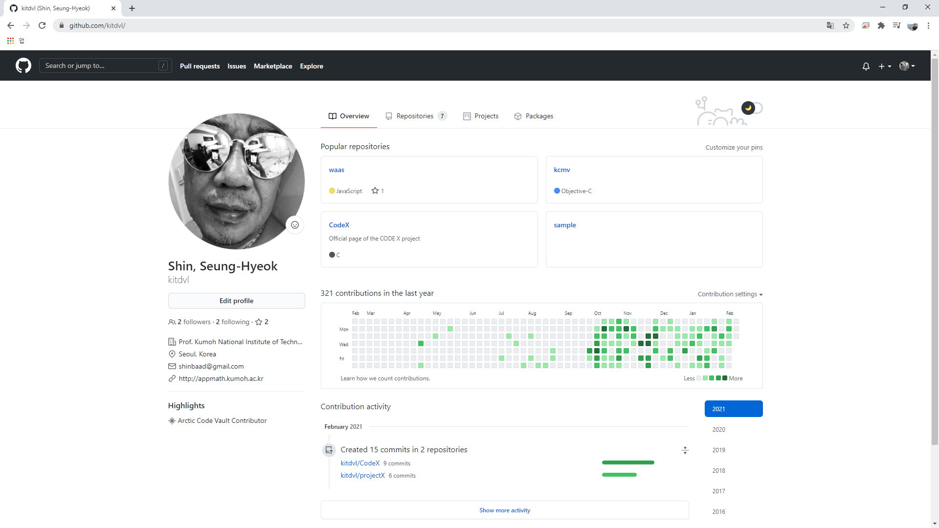
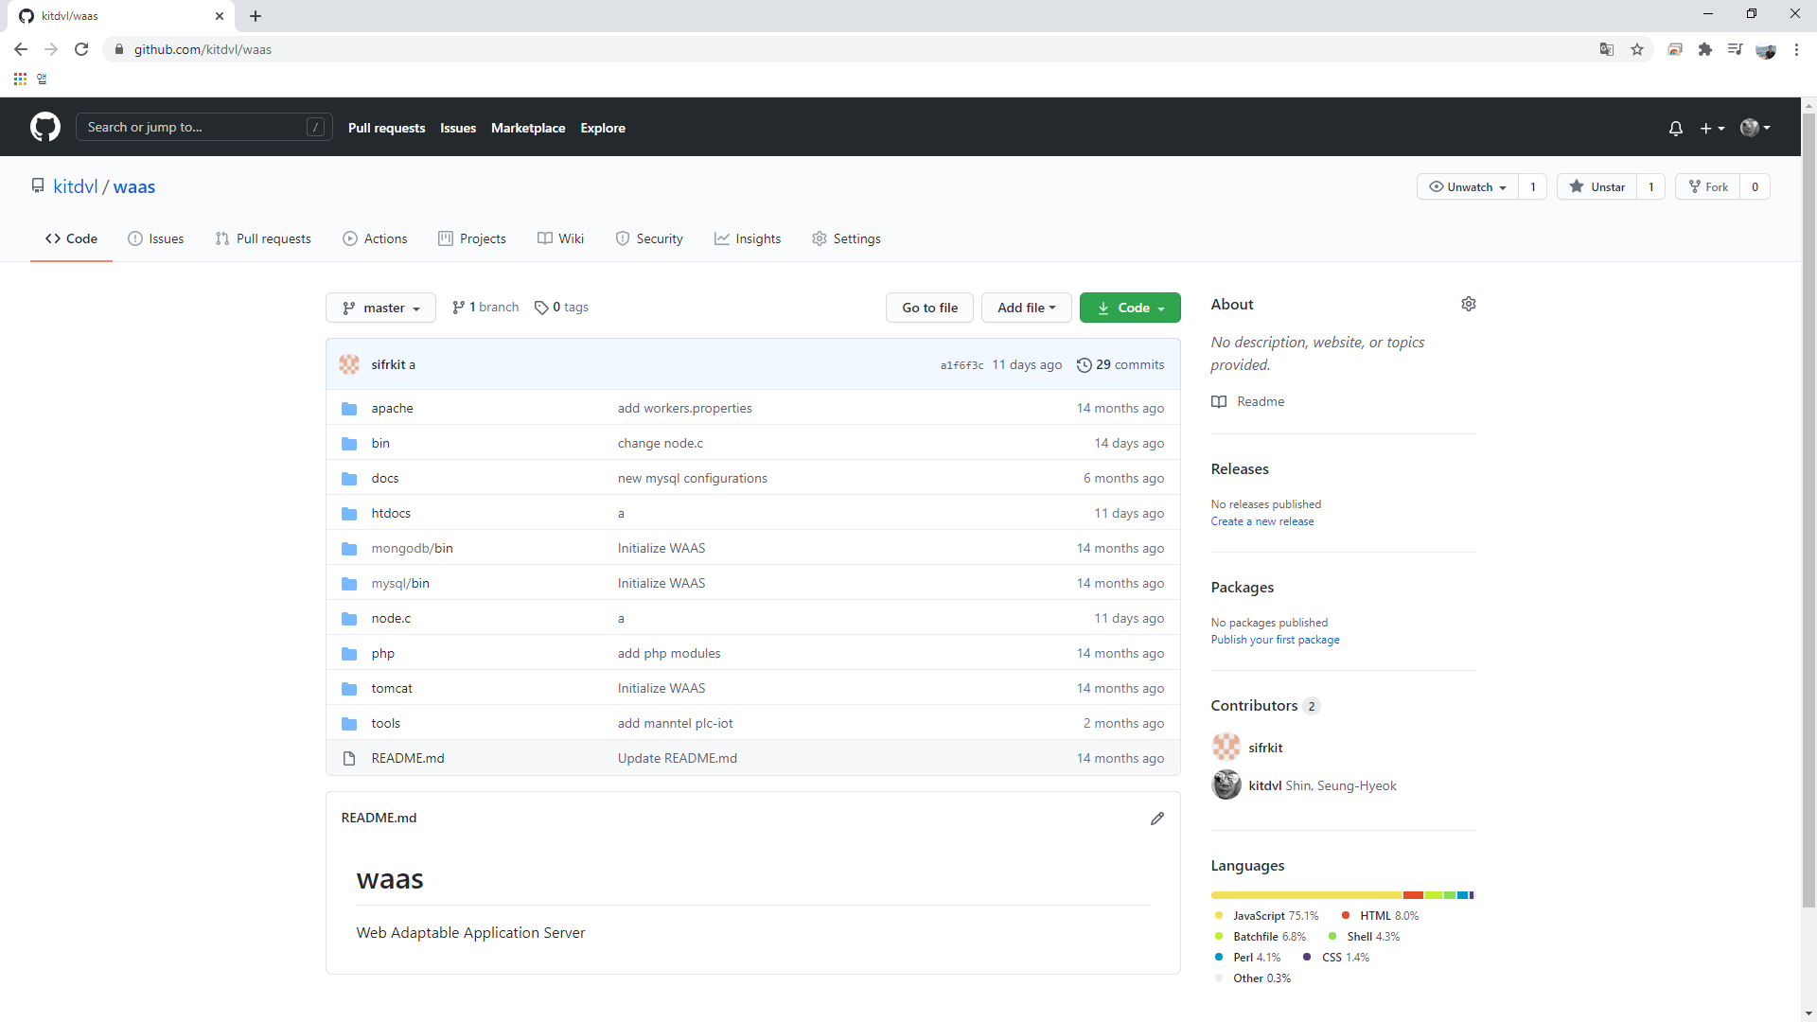
Framework

Slide 23
감사합니다.

